Slide 1
Муниципальное общеобразовательное учреждение Ченцевская средняя школа Школьный краеведческий музей «Наш край»
Новикова Валерия – 9класс, МОУ Ченцевская СШ
Руководитель музея:
Жирнова Евгения Николаевна
Ченцы, 2018

Slide 2
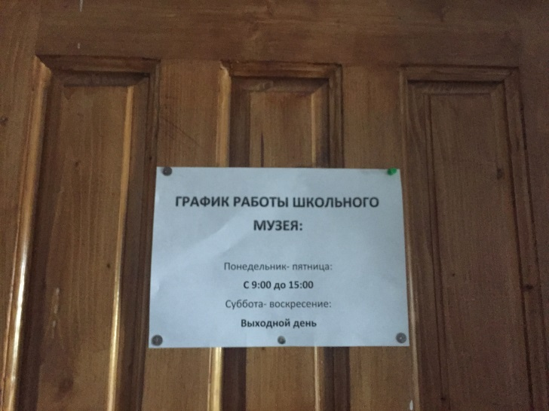
Школьный музей «Наш край»
Мы приглашаем вас в музей, Что в школе сельской притаился, Да и в учении сгодился, И встретить рад гостей всегда

Slide 3
Приоритетные направления музейной деятельности
Поисково-исследовательская деятельность
Учет и хранение фондов
Экспозиционная деятельность
Просветительская деятельность

Slide 4
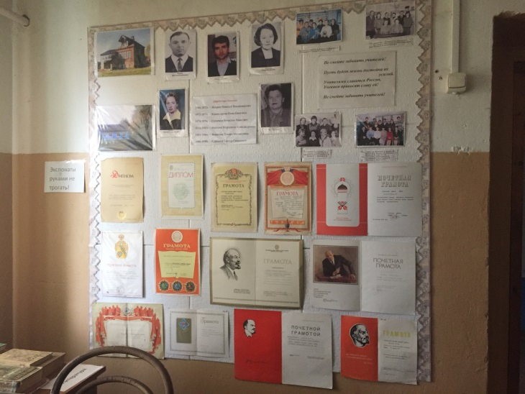
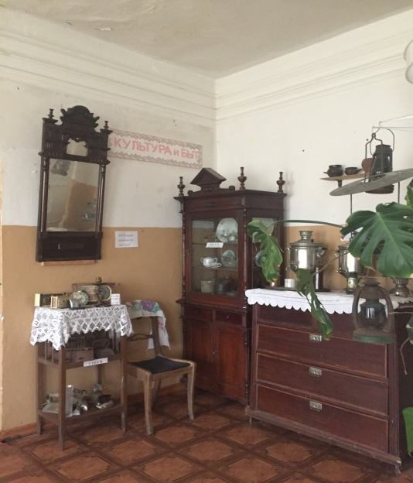
Фонды музея
С музыкой через года
История школы
Культура и быт

Slide 5
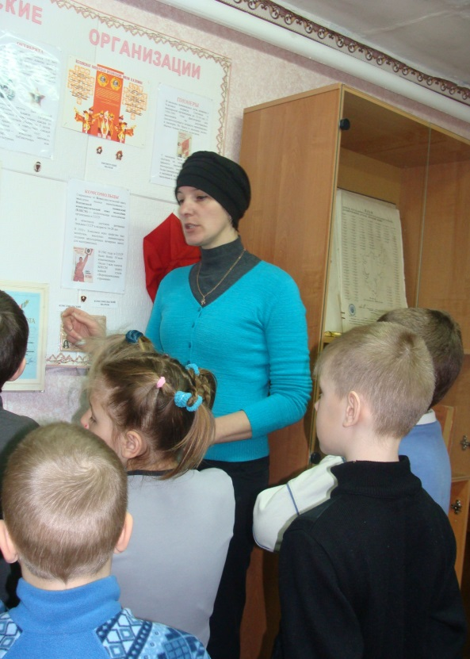
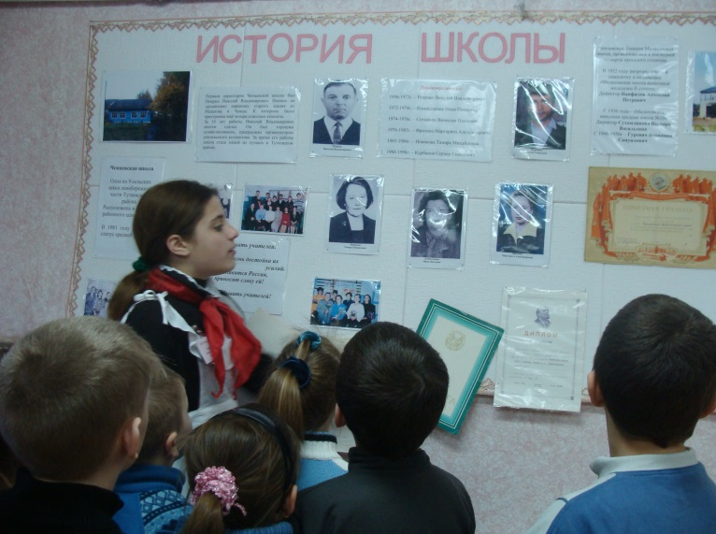
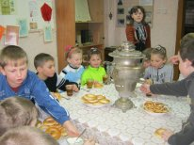
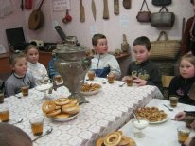
Экскурсоводческая и просветительская деятельность
Музейные экскурсии
Музейные уроки

Slide 6
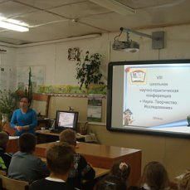
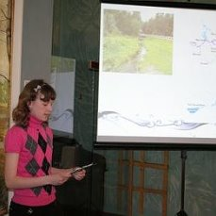
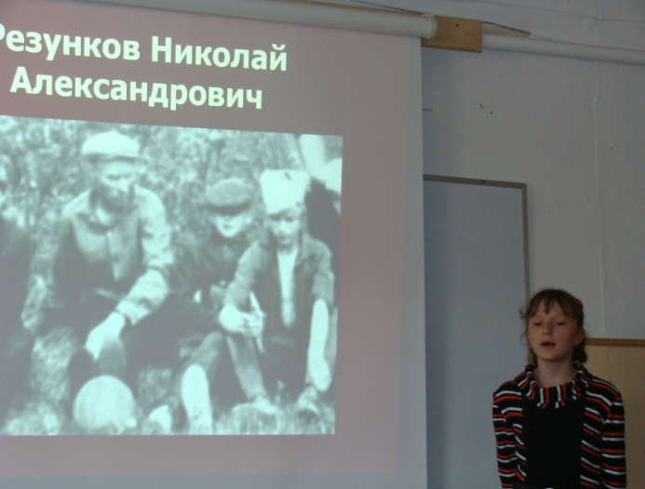
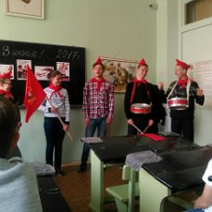
Школьные ученические конференции
Активисты школьного музея на учебной экскурсии в музее «Борисоглебская сторона»

Slide 7
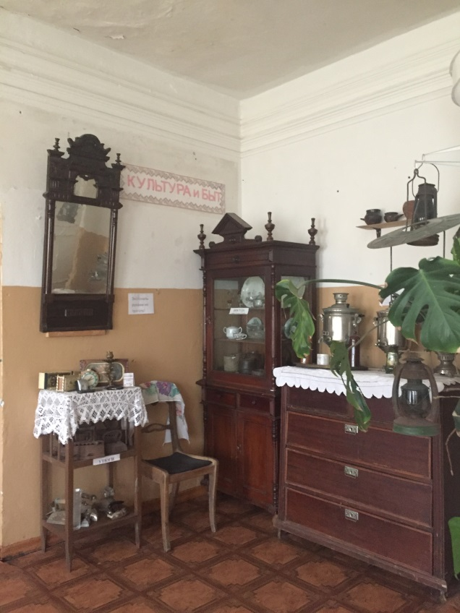
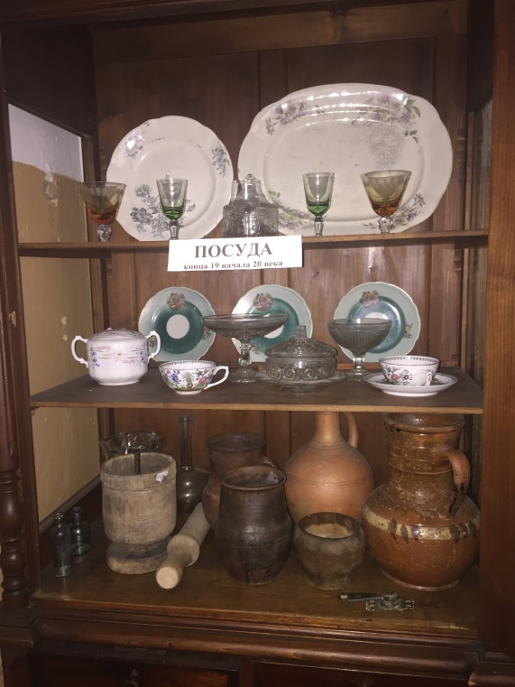
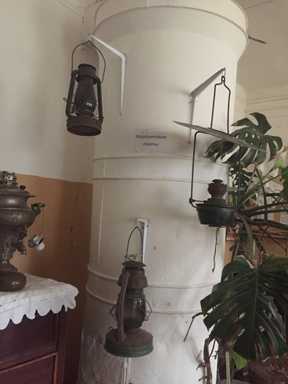
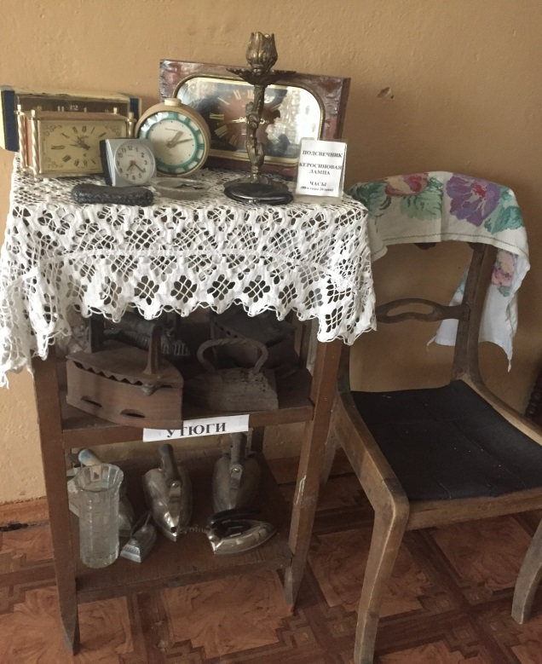
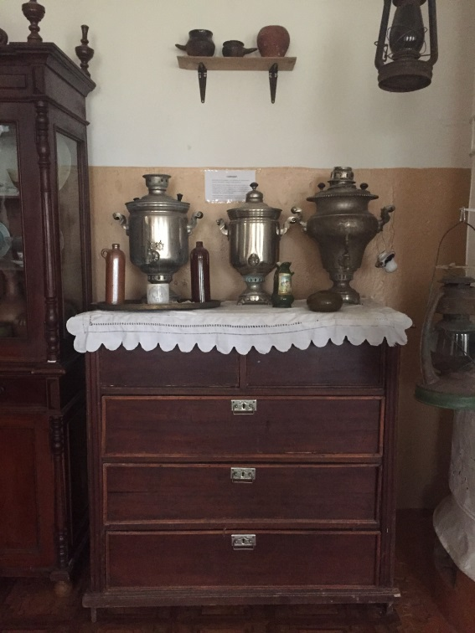
Экспозиционная деятельность. Обзорная экскурсия.
Начать хотим повествованье Мы с уголка, что точно нам Напомнит прошлое дедов­ Ведь старины хранит преданья.

Slide 8
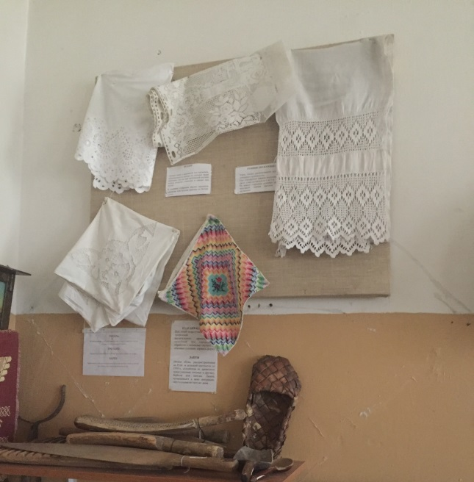
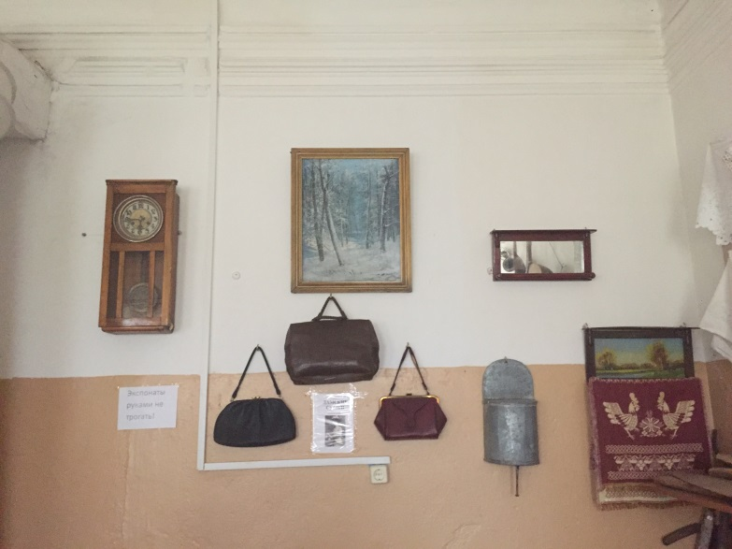
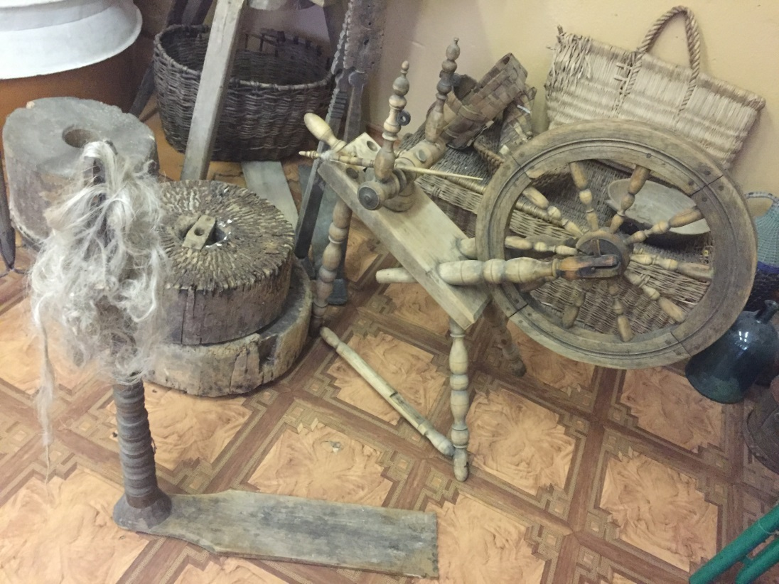
Здесь вышивку увидим с вами­ Узоры разные тогда везде уж кочевали. Жаль, что нам не свойственно то украшенье. Хотя опять уж рукоделье набирает оборот. И возродится может вновь­ Ведь вышивкой оно зовётся.
Мы с вами встретим здесь челнок, И гребень, шерсть и пух, чесал когда –то. Вот прялка, рядом веретёнце, Что нить тянули тоньше шёлка.

Slide 9
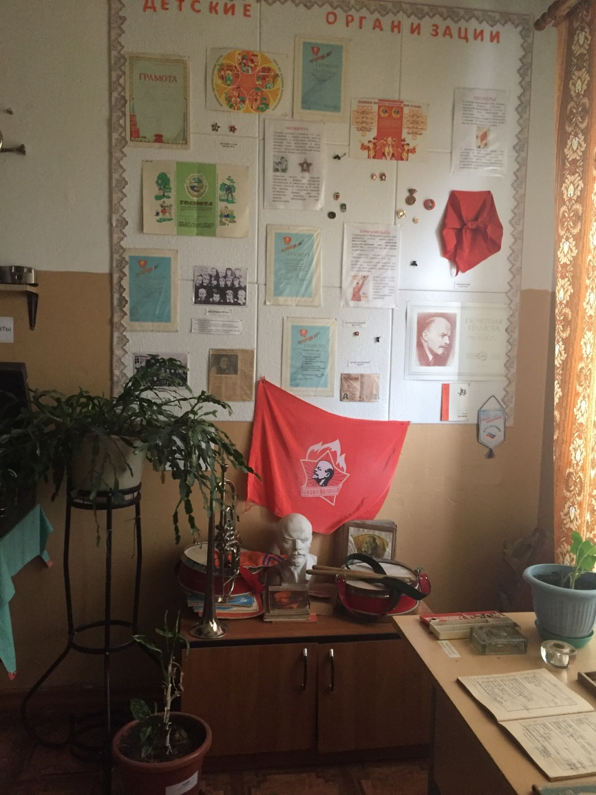
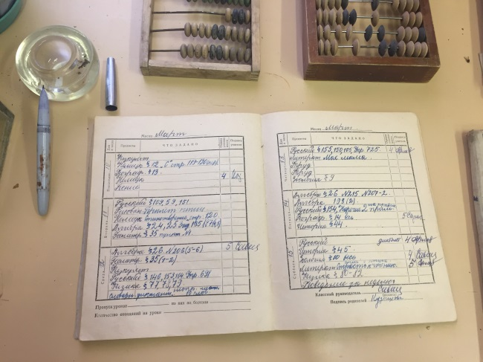
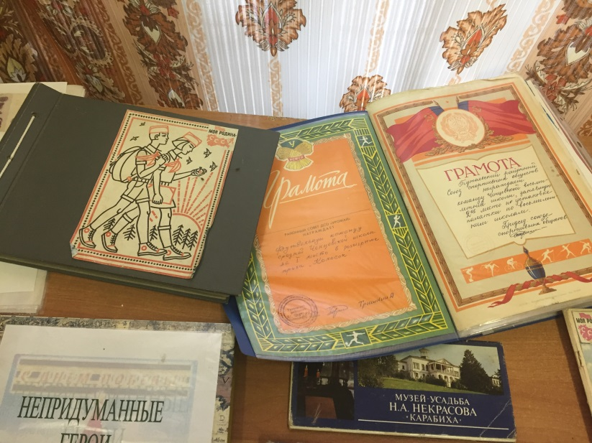
История школы
Здесь собраны фотодокументы, созданы альбомы, собран материал о наших выпускниках, директорах школы, об истории пионерской организациии.
Горн, барабан, флаг, бюст Ленина- все это атрибутика пионерской организации.

Slide 11
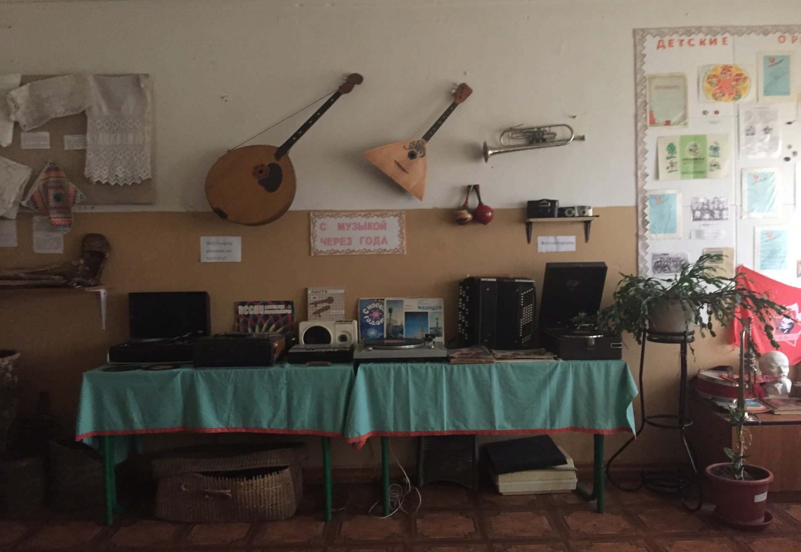
С музыкой через года

Slide 12
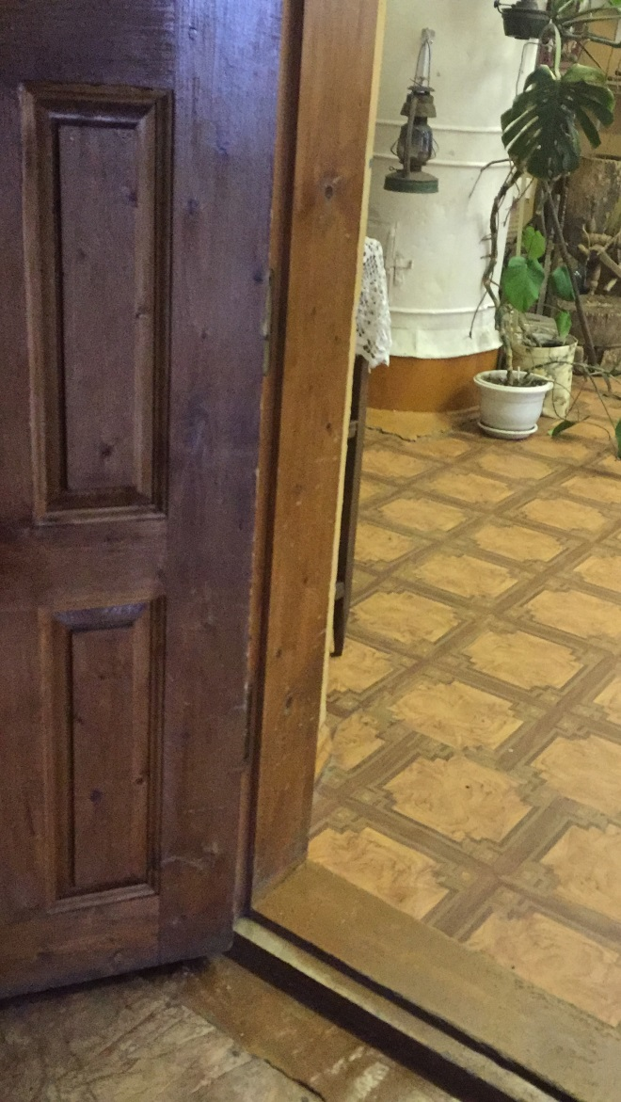
ШКОЛЬНАЯ ЖИЗНЬ – ЭТО ЦЕЛЫЙ МИР, В КОТОРЫЙ ЧЕЛОВЕК ПРОЖИВАЕТ ЛУЧШЕЕ ВРЕМЯ ЖИЗНИ, ВРЕМЯ РЕАЛИЗАЦИИ СВОИХ СПОСОБНОСТЕЙ. ОН ПОЕТ, РИСУЕТ , ЗАНИМАЕТСЯ ИССЛЕДОВАТЕЛЬСКОЙ РАБОТОЙ. ШКОЛЬНЫЙ МУЗЕЙ ПОМОГАЕТ И ОТКРЫВАЕТ ДЛЯ НЕГО ОКРУЖАЮЩИЙ МИР, МИР, КОТОРЫЙ УЧИТ ЕГО БЫТЬ ГРАЖДАНИНОМ.
Собирая вещи предков, Любим мы свой край сильней, Нету школы без музея Без истории своей!

